Slide 1

여행후기가 있는
FIT Tour
현지투어 예약 시스템
Made by tretars.com
- 김화선, 오승빈, 이솔뫼
Notes:
<숫자>

Slide 2

목차
01 주제 선정 배경
02 현황 및 문제점
03 해결방안
04 주요 기능 소개
05 시연
06 시스템 아키텍처
07 팀원소개
Notes:
<숫자>

Slide 3

주제 선정 배경
현지투어 예약 시스템
자유여행객 비중
64.0%
52.5%
46.9%
2015
2016
2017
자료:엠브레인
Notes:
<숫자>

Slide 4
주제 선정 배경
현지투어 예약 시스템
현지투어 예약추이
연평균 72% 증가
2014년
2015년
2016년
2017년
2018년
자료: 하나투어
Notes:
<숫자>

Slide 5







주제 선정 배경
현지투어 예약 시스템
자유여행객(FIT)의 여행계획 트랜드
FITTOUR
항공권과 호텔을 OTA(Online Travle Agency)나 메타서치를 기반으로 한 대형 기업에서 구매하고,
여행지에서의 현지 투어, 입장권, 패스등은 맞춤여행, 에어텔 등을 판매하던 자유여행 전문여행사에 문의
포털사이트 등을 통해 여행정보 검색
Notes:
<숫자>

Slide 6
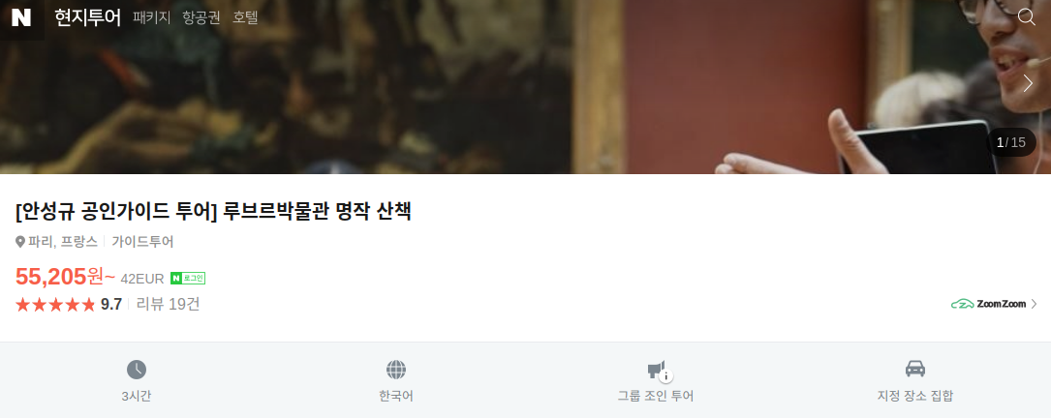

현황분석
현지투어 예약 시스템
네이버 현지투어
Notes:
<숫자>

Slide 7
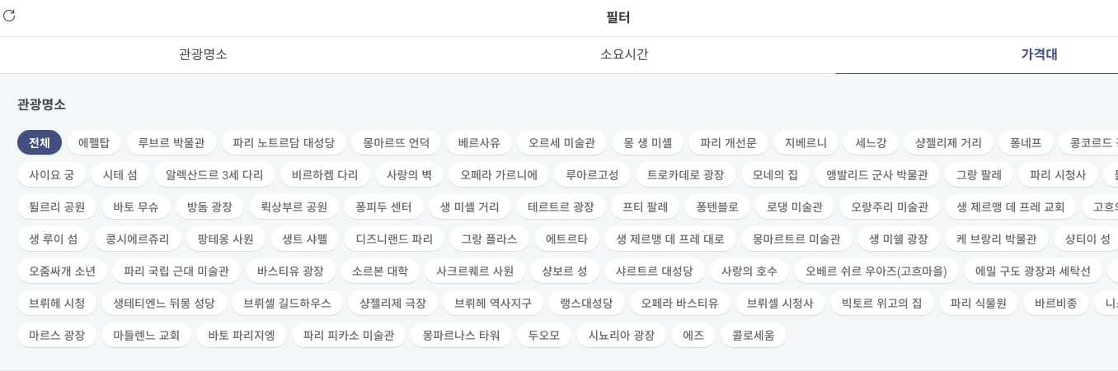

현황분석
현지투어 예약 시스템
네이버 현지투어
Notes:
<숫자>

Slide 8
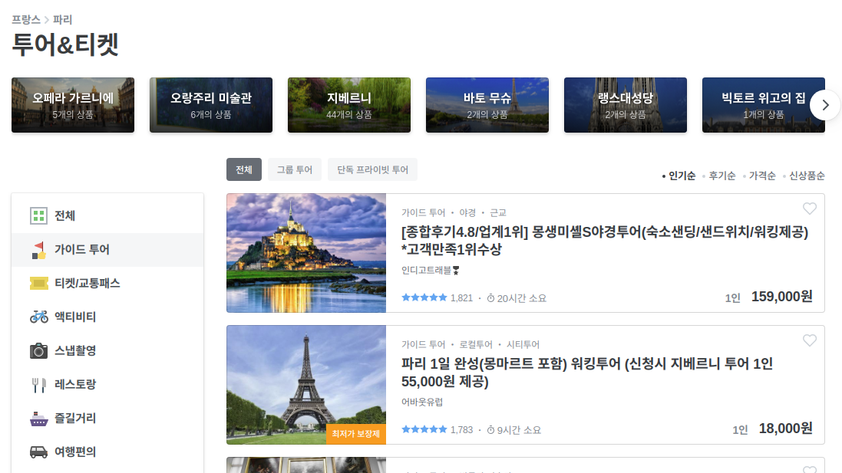
현황분석
현지투어 예약 시스템
마이리얼트립(My real trip)

Slide 9
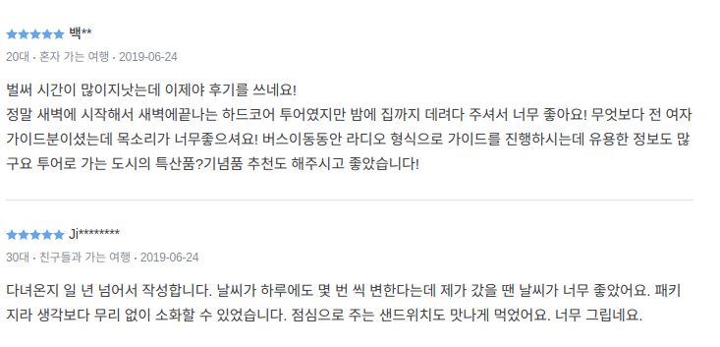
현황분석
현지투어 예약 시스템
마이리얼트립(My real trip)
Notes:
<숫자>

Slide 10
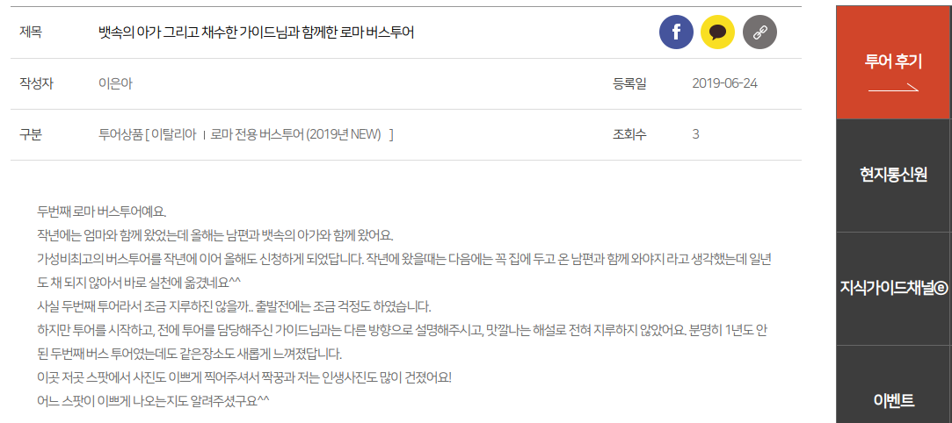

현황 분석
현지투어 예약 시스템
유로자전거나라

Slide 11



해결 방안
현지투어 예약 시스템
여행후기
여행상품
조회
상품예약
사용자의 Needs에 맞게 투어상품을 조회할 수 있도록 함
타겟 이용자들이 여행정보, 여행 후기를 공유할 수 있도록 하고
해당 사이트에서 현지투어상품을 이용한 경우
여행후기와 여행상품이 연동되어 상품 구매에 이르도록 유도

Slide 12
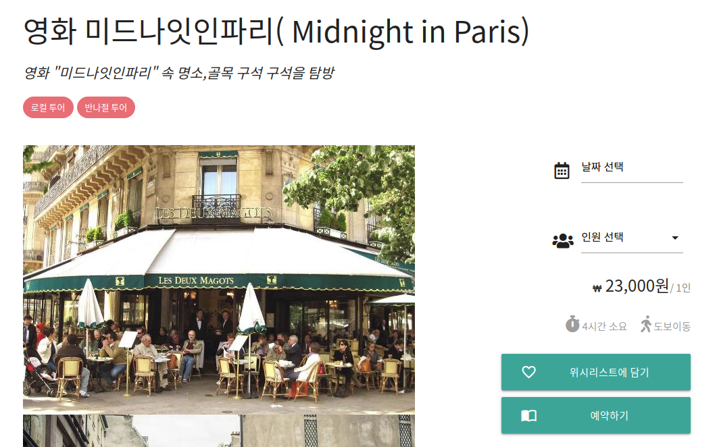
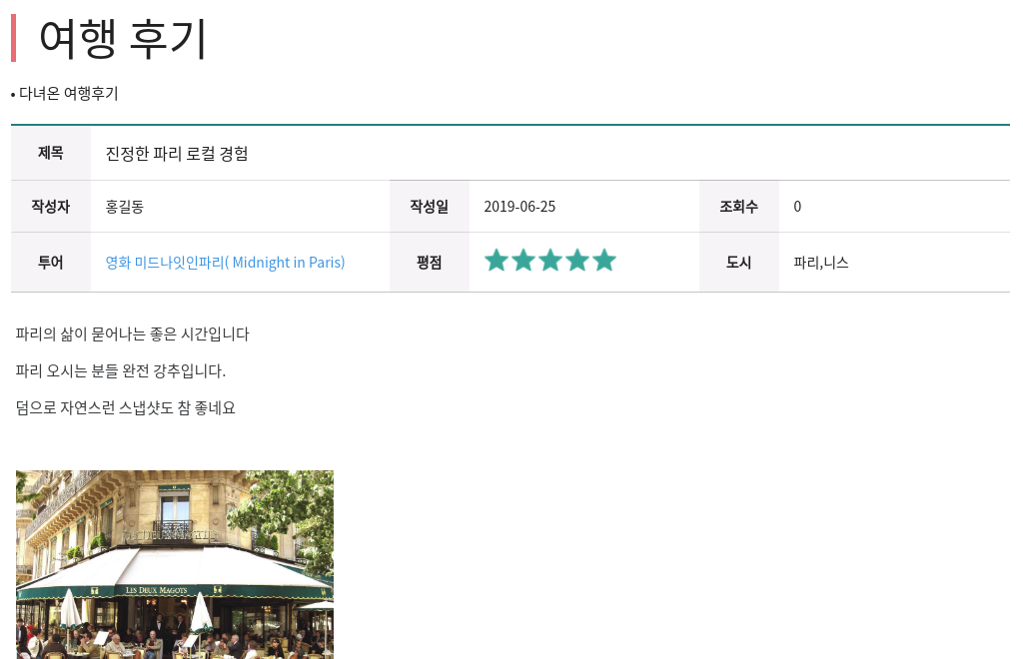
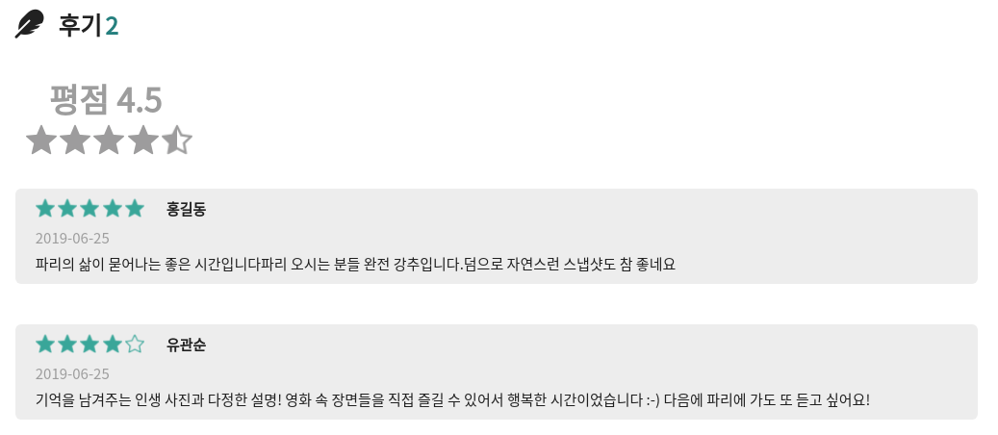
주요 기능
현지투어 예약 시스템
여행후기

Slide 13
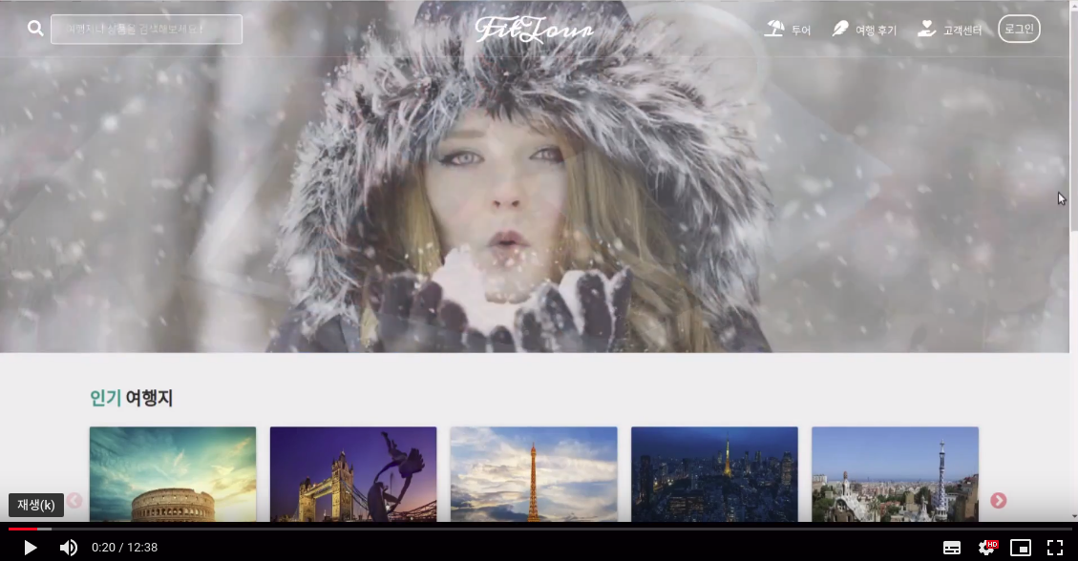
시연 영상
현지투어 예약 시스템
Notes:
패키지 여행은 여행준비를 따로 하지 않아도 되기 때문에
부모님이나 어린 아이를 동반하는 가구단위 여행 시
표1)과 같이 전체 패키지 이용 비율이 높지만
개인 여행의 경우는 표 오른쪽과 같이 전체패키지 구매 비율이 점점 감소하고
여행자 스스로가 숙박 항공 현지 액티비티 등을 예약하는 부분패키지 상품 구매 비율이 증가 중
(꽃보다 할배 등 여행 관련 방송 이후 40대 이상의 개별여행 증가)
<숫자>

Slide 14
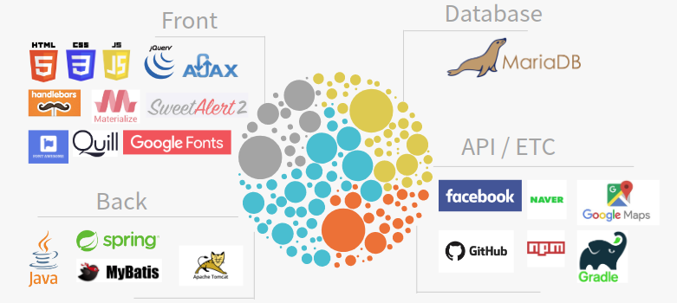


시스템 아키텍쳐
현지투어 예약 시스템
Notes:
타켓 이용자들이 정보를 얻는 곳, 현지투어를 예약하는 곳이 별개의 공간
이것을 하나로 합치고
그러기 위해서는 기존 현지투어사이트와 달리 여행후기를 해당 여행상품에 대해서만이 아니라 자유롭게 남길 수 있도록 하고
만약 해당 현지투어상품을 이용했다면 후기에서 바로 해당 상품으로 연결되도록 함
커뮤니티가 활발한 이유중 하나인 동행게시판을 활용하는데
이 때 기존 게시판의 단점을 보완하여 게시판을 활성화 시킴
예약 시스템 부분에서는 사용자의 needs에 맞게 투어상품을 다양한 조건으로 조회 할 수 있도록 하고자 함
<숫자>

Slide 15
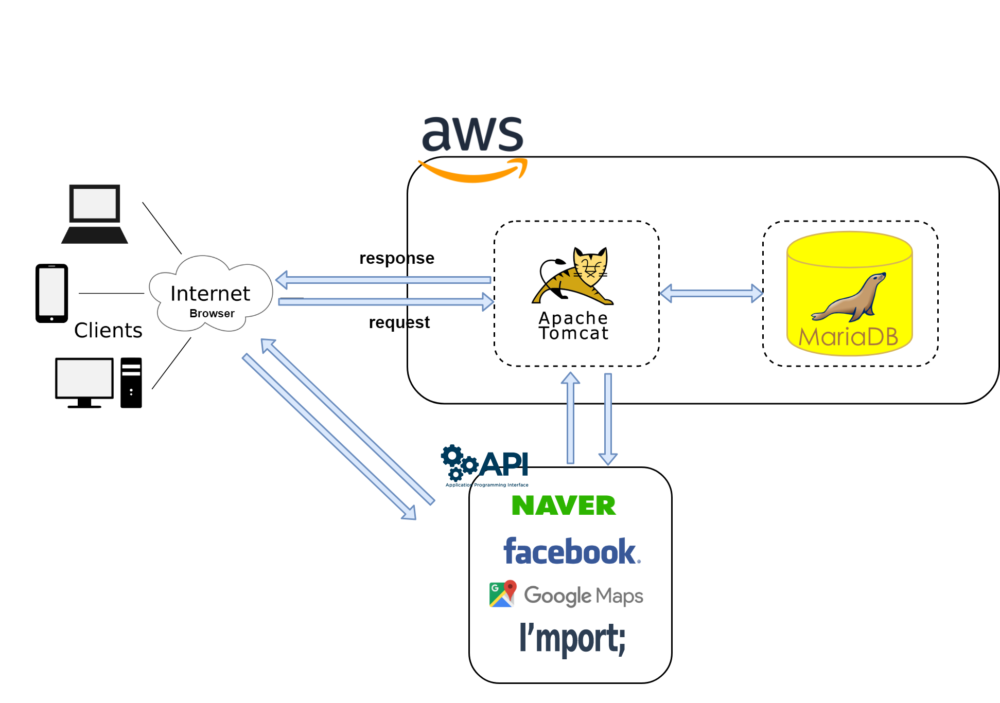

시스템 아키텍쳐
현지투어 예약 시스템
시스템 구조도

Slide 16
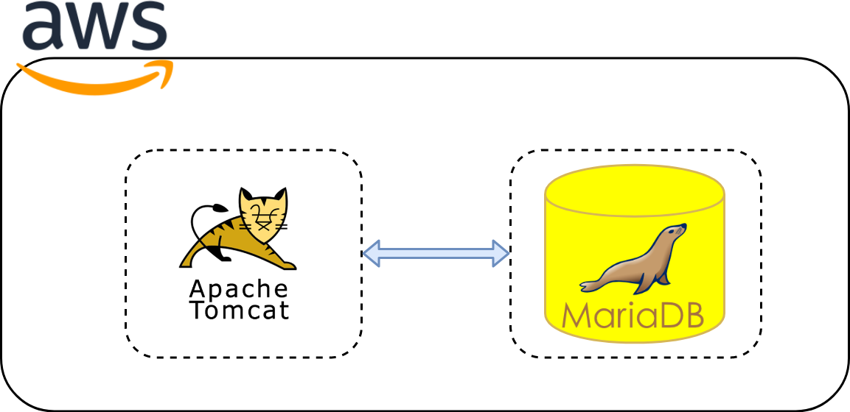



시스템 아키텍쳐
현지투어 예약 시스템
예약, 결제 흐름도

Slide 17
팀원 소개
현지투어 예약 시스템
팀장: 이솔뫼
팀원: 김화선
팀원: 오승빈
SNS 로그인, 회원가입, 여행후기,
상품예약
https://github.com/Warwick8300
DB 모델링, 공지사항, 상품 리스트, 관리자 페이지 https://github.com/hskim2019
상품 등록, 상품 페이지,
마이페이지, 댓글
https://github.com/OhSeungBeen
팀원 : 오승빈
담당 : 상품 등록, 상품 페이지, 마이페이지, 댓글
주소 : https://github.com/OhSeungBeen

Slide 18
감사합니다

Slide 19
팀원 소개
현지투어 예약 시스템
팀장 : 이솔뫼
담당 : SNS 로그인, 회원가입, 후기
주소 : https://github.com/Warwick8300
팀원 : 김화선
담당 : DB 모델링, 공지사항, 상품 리스트, 관리자 페이지
주소 : https://github.com/hskim2019
팀원 : 오승빈
담당 : 상품 등록, 상품 페이지, 마이페이지, 댓글
주소 : https://github.com/OhSeungBeen

